Slide 1
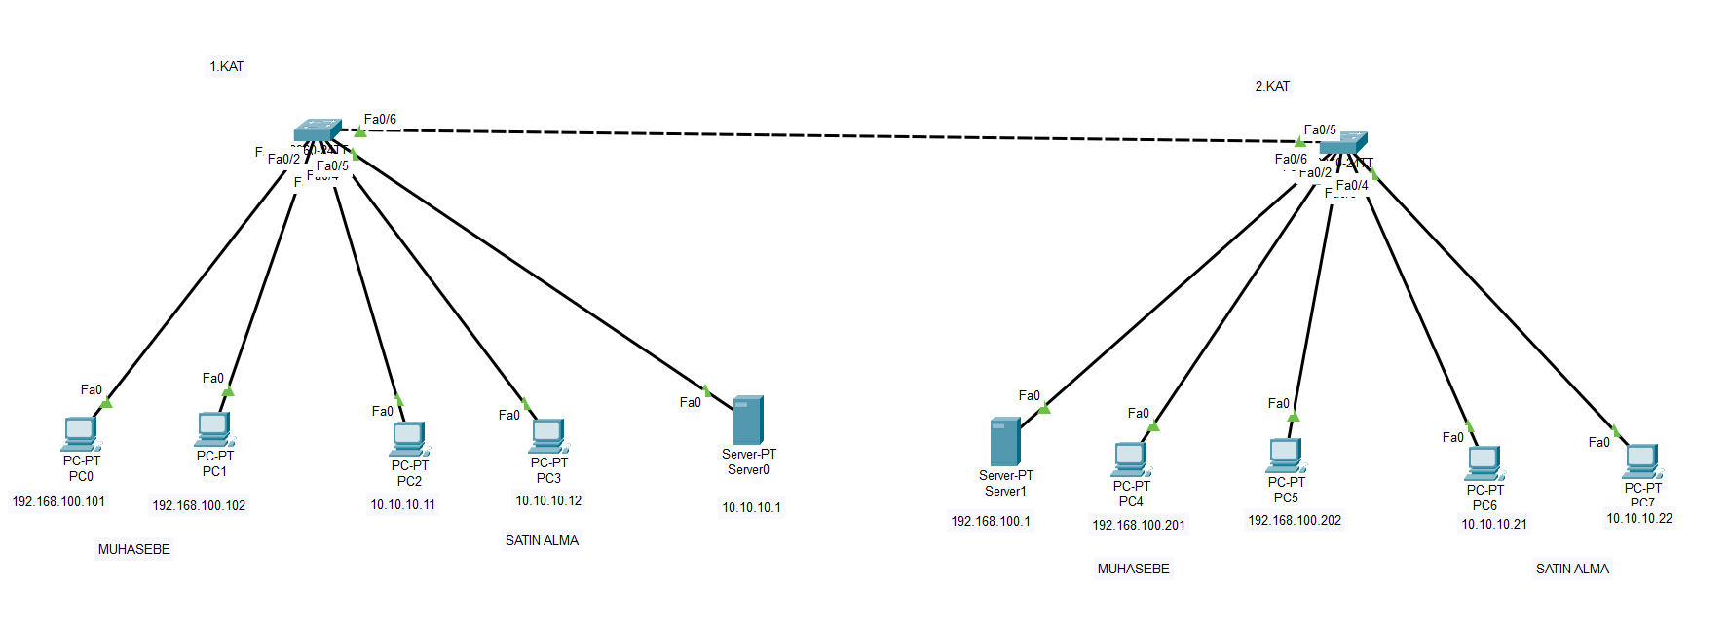
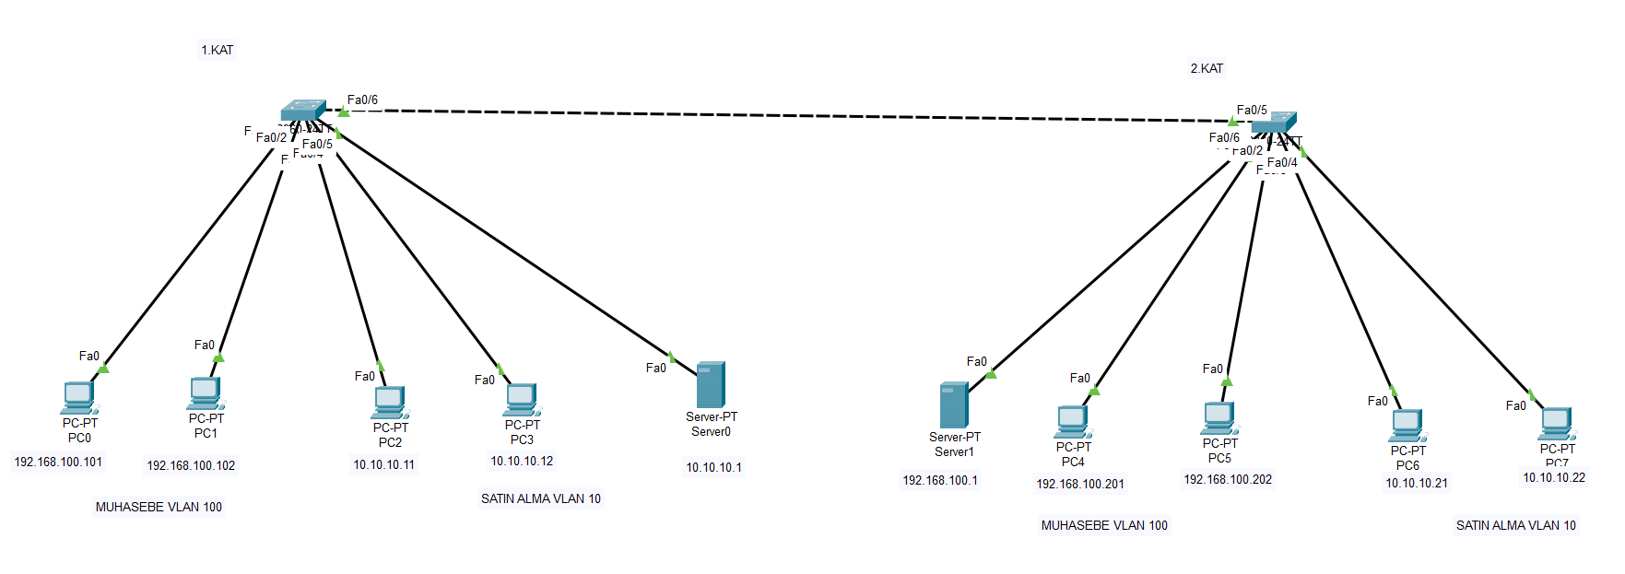
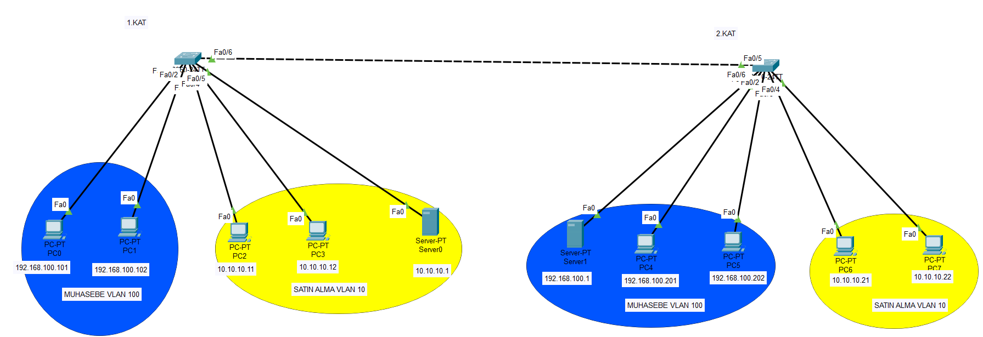
VLAN YAPILANMASI

Slide 2
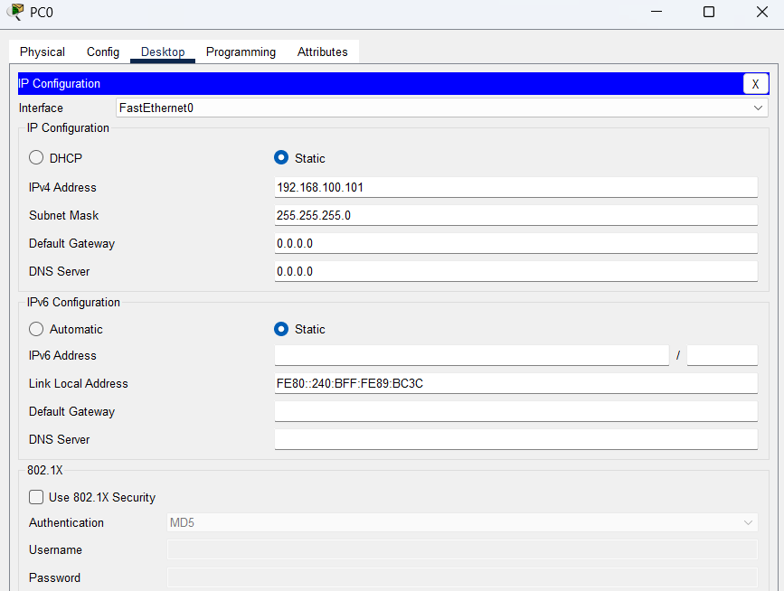
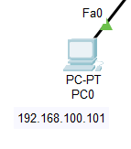
PC İP ADRESİ VERME: Pc üzerine 2 defa tıklayarak Desktop üzerine tıklıyoruz

Slide 3
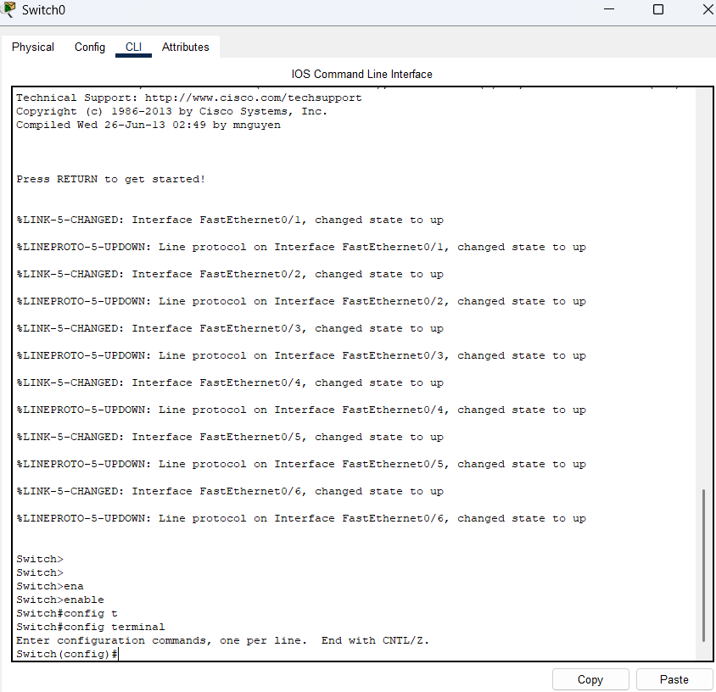
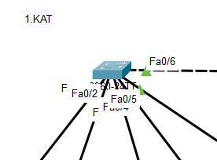
SWİTCH VLAN YAPILANMASI

Slide 4
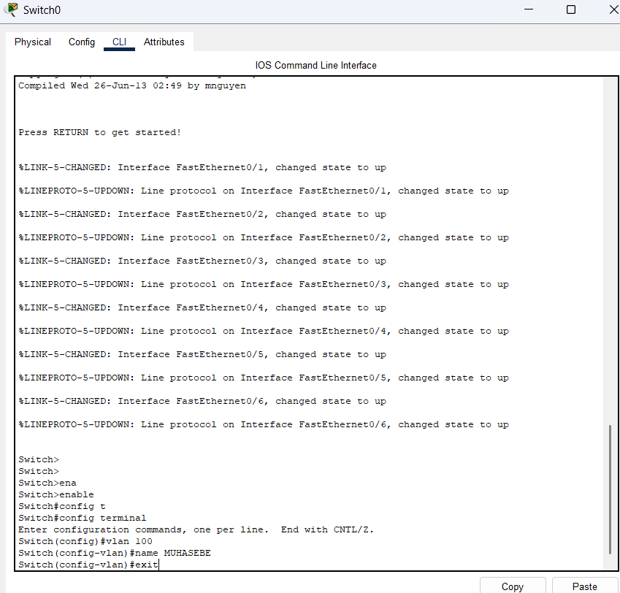
Vlana isim verilmesi

Slide 5
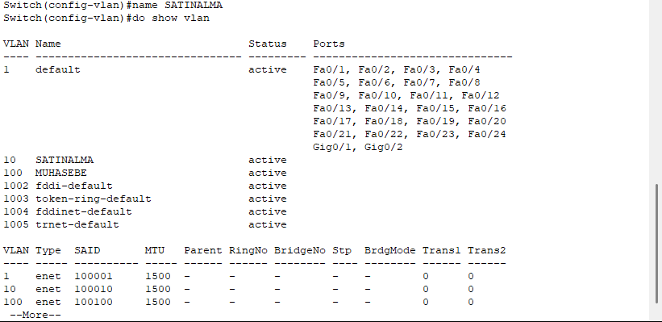
Vlanlarımızı do show vlan yazarak görüntülüyoruz

Slide 6
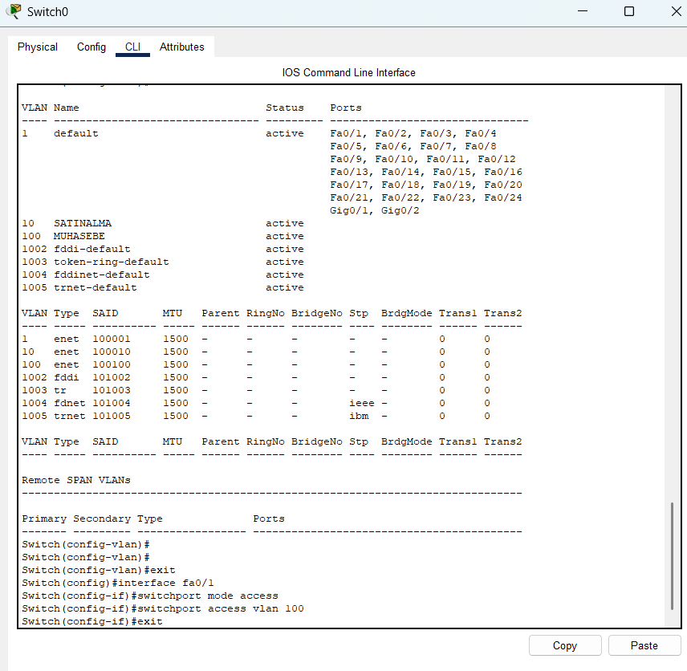
Switch portuna vlanlarımı ayarlıyorum

Slide 7
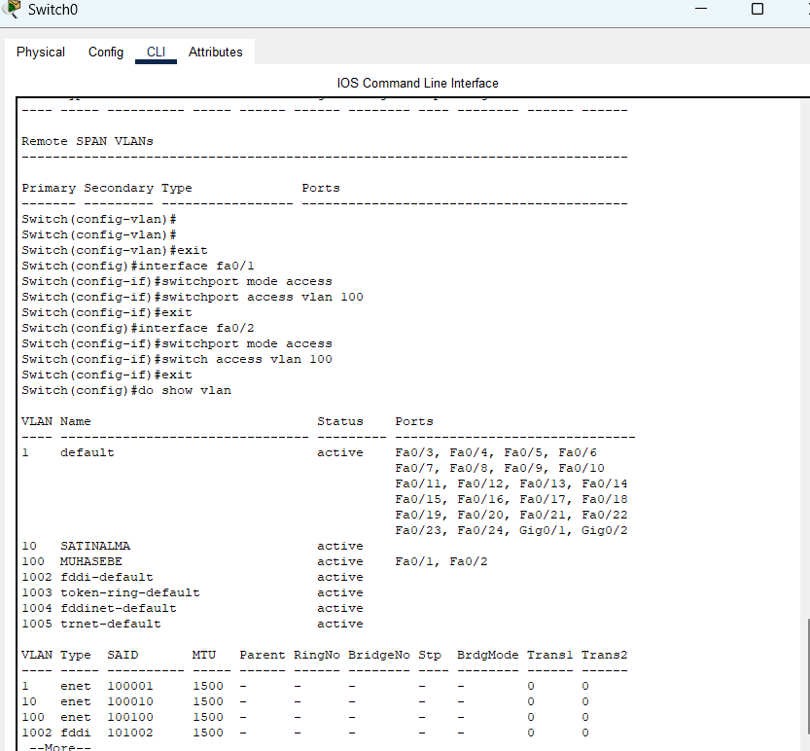
Vlan 100 tanımladığımız ve açtığımız portları görüyoruz

Slide 8
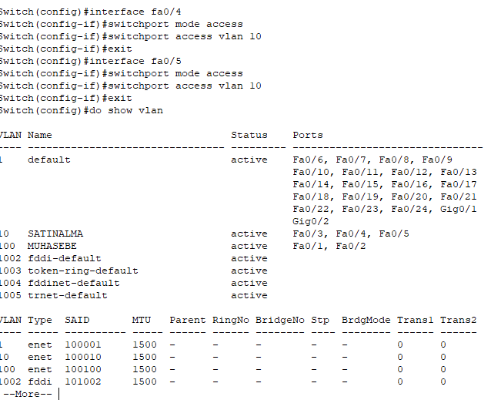
Vlan 10 portları açık olduğunu görüyoruz

Slide 9
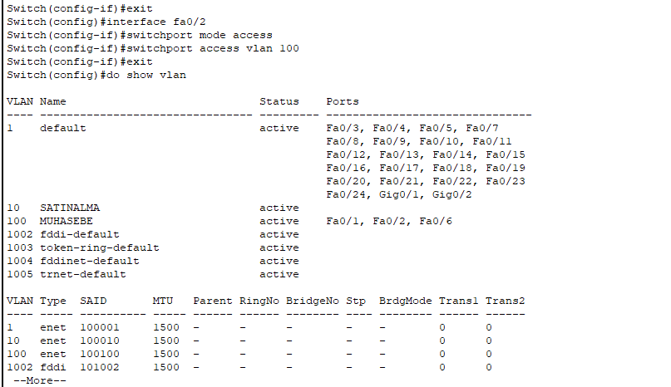
2.Kat switch vlan100 yapılandırması

Slide 10
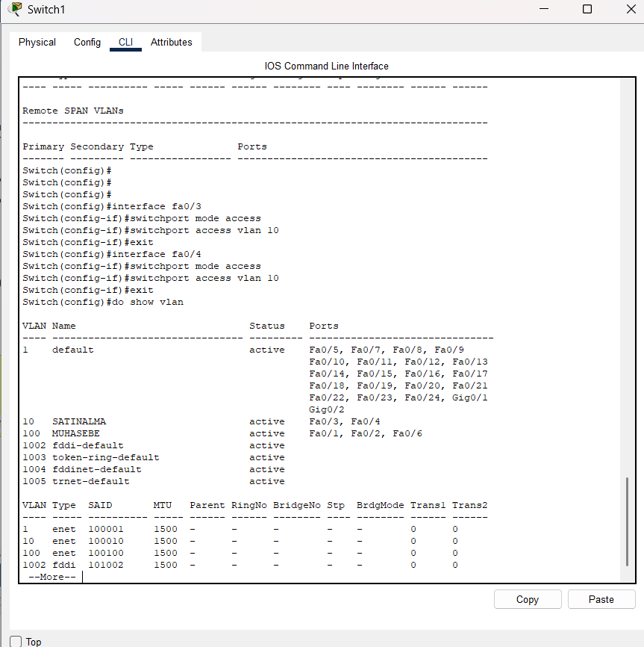
2.Kat vlan 10 ve vlan 100 switchportları görüyoruz

Slide 11
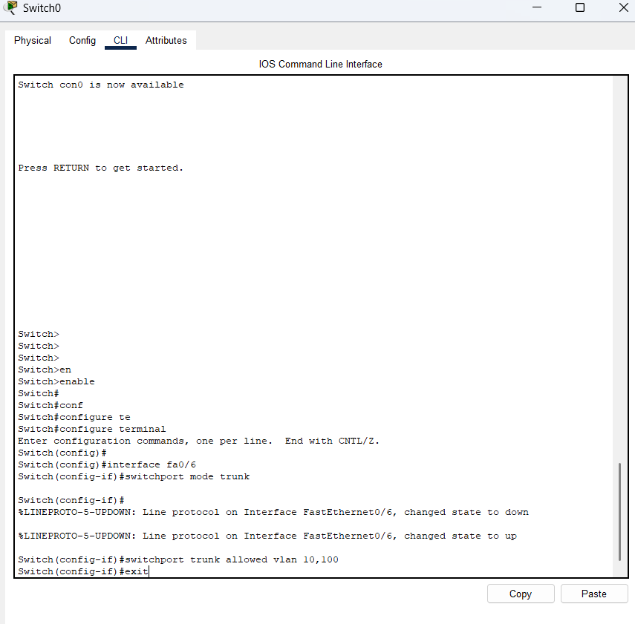
1.Kat Switch Trunk Yapma

Slide 12
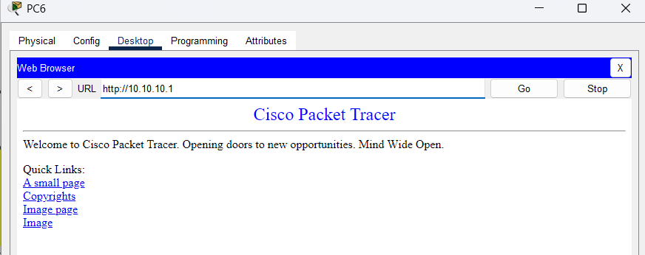
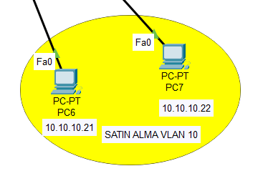
2.Kat Satınalmadan 1. Kat Satınalmadaki Servere erişiyoruz.

